Slide 1
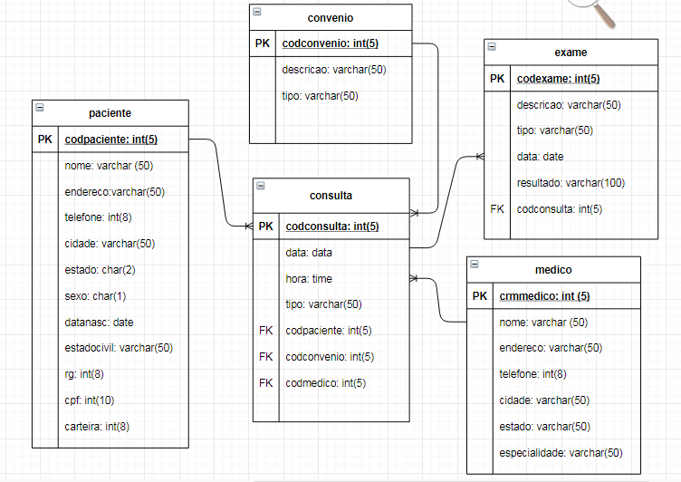
Atividade (Peso 5,00)
A partir do Modelo Lógico,
criar a estrutura do BD em SQL:
BD: clinicamedica

